Slide 1

ỦY BAN NHÂN DÂN -XÃ EA DRÔNG
Trường: Mẫu Giáo Hoa Cau
CHỦ ĐỀ: ĐỘNG VẬT
CHỦ ĐỀ NHÁNH: MỘT SỐ CON VẬT NUÔI TRONG GIA ĐÌNH
ĐỀ TÀI: THƠ “ĐÀN GÀ CON”
GIÁO VIÊN: H BIÊR KNUL
LỚP: MẦM

Slide 2
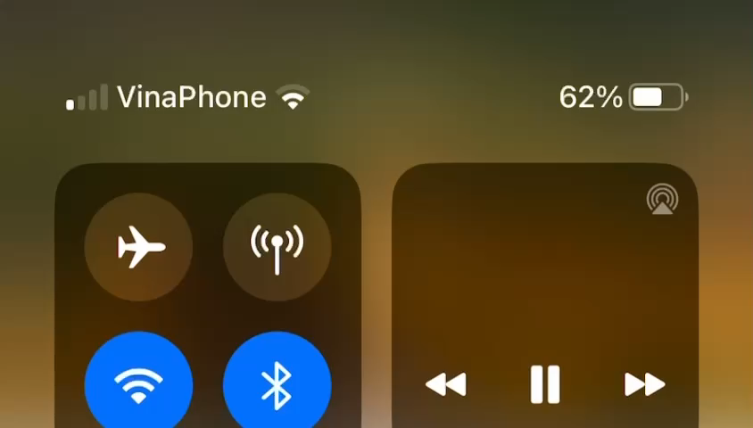
Hoạt động 1: Ổn định – Gây hứng thú
Cho trẻ vận động bài : Đàn gà trong sân
-

Slide 3
* Trò chuyện:
- Các con vừa vận động cùng cô bài hát gì?
- Trong bài hát có những con vật gì ?
- Những con vật đó được nuôi ở đâu?
- Ngoài các con vật đó các con còn biết con vật nào khác được nuôi trong gia đình không?
Giáo dục: Trẻ phải biết chăm sóc các con vật nuôi trong gia đình mình nhé.
Giới thiệu bài: Có một bài thơ rất hay viết về sự trưởng thành của các chú gà con. Đó là bài thơ: “ Đàn gà con” do bác Phạm Hổ sáng tác. Các con lắng nghe cô đọc nhé

Slide 4
*Hoạt đông 2: Cô đọc thơ diễn cảm
Cô đọc lần 1 : Cô đọc thơ diễn cảm.
Hỏi trẻ tên bài thơ, tên tác giả.

Slide 5
- Cô đọc lần 2 :
- Cô đọc thơ kết hợp sử dụng tranh minh họa.

Slide 6
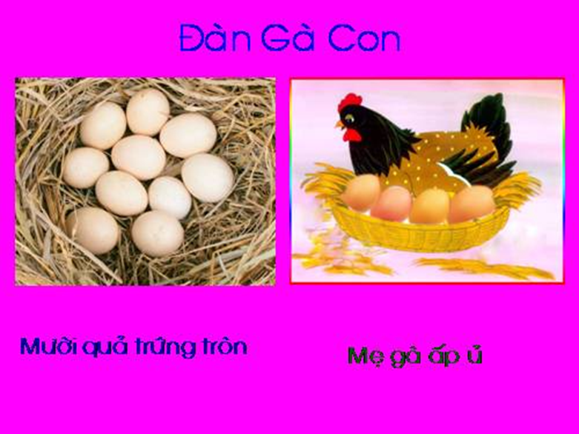

Slide 7
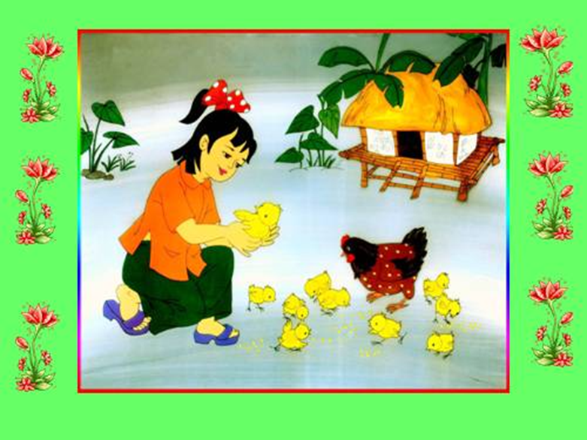
MƯỜI CHÚ CON
HÔM NAY RA ĐỦ
LỒNG TRẮNG LỒNG ĐỎ
THÀNH MỎ THÀNH CHÂN
CÁI MỎ TÍ HON
CÁI CHÂN BÉ XÍU

Slide 8

S

Slide 9
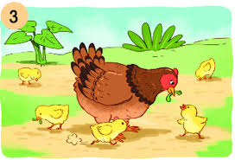
MẮT ĐEN SÁNG NGỜI

Slide 10
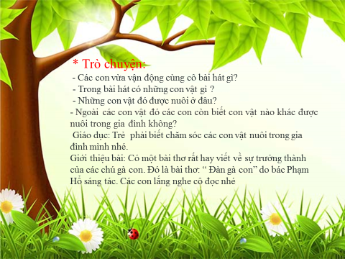


Slide 11
*Trích dẫn - đàm thoại - làm rõ ý:
- Bài thơ nói về con gì ?
- Đố các con gà mẹ đẻ ra trứng hay đẻ ra con?
- Để cho những quả trứng nở thành con thì gà mái phải làm gì?
- À, đứng rồi để cho những quả trứng nở thành những chú gà con thì gà mẹ phải ấp trứng dưới cánh, dưới bụng của mình đấy..
“ Mười quả trứng tròn… Thành mỏ thành chân”

Slide 12

- Giải thích từ “ ấp ủ” Là hình ảnh gà mẹ giang rộng đôi cánh che chở, sưởi ấm cho quả trứng để cho ra đời những chú gà con.

Slide 13
+ Vẽ đẹp của những chú gà con mới nở như thế nào?
+ Thế mỏ của gà con như thế nào?
+ Cái chân thì sao nhỉ?
+ Chú gà con có bộ lông màu gì?
+ Các con biết bộ lông vàng mát dịu là như thế nào không?( lông vàng mát dịu là lông có màu vàng nhạt và khi sờ tay vào thì thấy rất mượt).
“ Cái mỏ tí hon…Ta yêu chú lắm”

Slide 14

- Các con thấy những chú gà con có đáng yêu không?
- Con có thích bài thơ này không? Vì sao?
- Chúng ta phải làm gì để gà lớn nhanh?

Slide 15
* Giáo dục:
- Các con phải biết chăm sóc con gà, cho gà ăn nè .con gà là con vật nuôi sống trong gia đình rất gần gũi với chúng ta và rất đáng yêu các con nhớ phải luôn yêu quí, chăm sóc cho những con gà thật mau lớn .

Slide 16
*Dạy trẻ đọc thơ:
- Cô cho cả lớp đọc cùng cô 2-3 lần ( cô chú ý sửa sai lỗi trong phát âm cho trẻ).
Mời từng tổ lên đọc thơ.
Mời nhóm đọc theo cử chỉ của cô
- Cá nhân lên đọc thơ kết hợp làm động tác minh họa.

Slide 17

*Hoạt động 3: Trò chơi
Thi đội nào nhanh.

Slide 18
* Kết thúc hoạt động:
- Cô bao quát, nhận xét kết quả, khuyến khích động viên trẻ.
- Cho cả lớp hát bài: “Đàn gà trong sân”

Slide 19

Chào tạm biệt các CÔ ĐẾN THĂM DỰ

